Slide 1
Урок химии 10 класс
Тема: «Биологически активные соединения.
Витамины»

Slide 2
Цель урока:
Сформировать у учащихся представление о витаминах, как биологически активных соединениях,
рассмотреть классификацию и обозначение витаминов,
ввести понятие об авитаминозах, гипер- и гиповитаминозах,
проанализировать влияние витаминов на организм человека;
2. Способствовать здоровьесберегающему воспитанию, воспитанию самостоятельности и ответственности, интереса к предмету;
3. Развивать память, воображение, мыслительные способности, расширять кругозор учащихся.

Slide 3
Результаты социологического
опроса о значении витаминов:
вопрос | Ответ на 100% опрошенных
Часто ли вы болеете? | Редко – 67% Очень редко – 16 % Часто - 17 %
2. Если вы простудились считаете ли вы необходимым принимать витамины? | Да – 82% Нет – 18 %
3. В какое время года нужно принимать витамины? | Весной и осенью – 28% Постоянно - 72%
4. Как вы думаете чаще болеет тот, кто принимает витамины, или тот, кто их не принимает? | Кто не принимает - 85,8 % Кто принимает - 14,2%
5.Кому больше нужны витамины? | Детям ипожилым людям - 100% Нужны всем – 72,3 %
6.Какие продукты вы используете в пищу чтобы в организме был достаток витаминов? | Овощи 96% | Фрукты 96% | Молоко 66 % | Мясо 61%

Slide 4
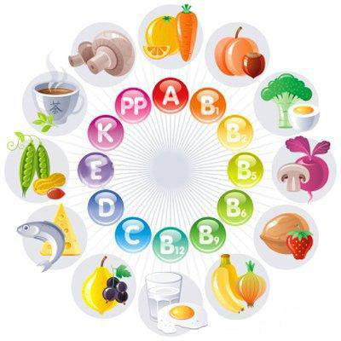
ВИТАМИНЫ
Когда весна придет?
Не знаю.
Пройдут дожди, сойдут снега…

Slide 5
ИЗ ИСТОРИИ…
Витамины - это органические вещества, поступающие в организмы человека и животных с пищей или синтезируемые ими, необходимые для нормального обмена веществ.
Витамины открыты Н. И. Луниным в 1880 году.
Первым выделил витамин в кристаллическом виде польский ученый Казимир Функ в 1911 году. Год спустя он же придумал и название - от латинского "vita" - "жизнь".
Сейчас известно около 50 видов витаминов.
В организме они, как правило, не откладываются, а их избытки выводятся органами выделения.
Наибольшее количество витаминов имеется в растительных продуктах, но некоторые содержатся только в животных продуктах.
При недостатке витаминов в пище в организме развиваются заболевания - гипоавитаминозы.

Slide 6
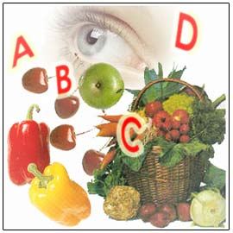
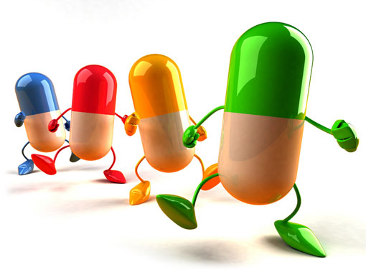
Витамины
Кто мы?
Органические вещества, ответственные за правильное функционирование человеческого организма.
Человек не способен производить их, или производит их в недостаточном количестве.
Мы получаем витамины из пищи. Витамины делятся на водорастворимые и на жирорастворимые.

Slide 7
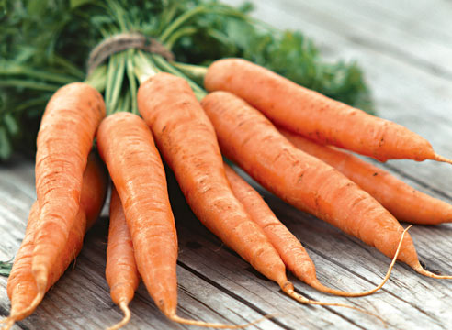
Витамин А
Продукты:
Яичный желток, морковь, рыбий жир, сметана, молоко, печень.
Передозировка:
Головная боль, токсичен для печени, истончает волосы, шелушение кожи.
Функция:
улучшение зрения, восстановление кожного покрова, укрепление волос, регенерация клеток.
Симптомы нехватки:
ухудшение зрения, куриная(ночная) слепота, кожные проблемы.

Slide 8
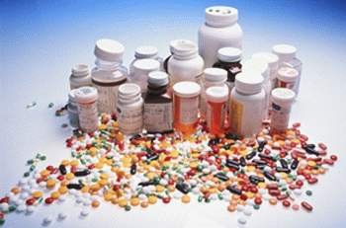
Витамин D,D1,D2 кальциферол
Продукты:
рыбий жир, сметана, печень, яичный желток.
Функция:
деление клеток лимфы, усвоение кальция и фосфора в костях.
Симптомы нехватки:
рахитизм, понижение мышечного тонуса.
Передозировка:
Гиперкальцемия, накопление кальция в почках, сердце, сосудах и суставах.

Slide 9
Витамин Е токоферол
Продукты:
растительное масло, авокадо, орехи, ростки пшеницы, батат.
Функция:
Антиоксидант вместе с А и С, разжижает кровь, укрепляет иммунитет.
Нет передозировки
Симптомы нехватки:
Нарушения состава крови у детей, ранние роды, анемии, отеки.

Slide 10
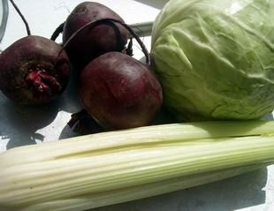
Витамин К
Функция: предотвращает попадание инфекции в кровь, принимает участие в механизме свертывания крови.
Продукты: все виды капусты, свекла, образуется при участии кишечных бактерий.
Симптомы нехватки: плохая свертываемость крови, неактивная печень.
Передозировка: желтуха, анемия.

Slide 11
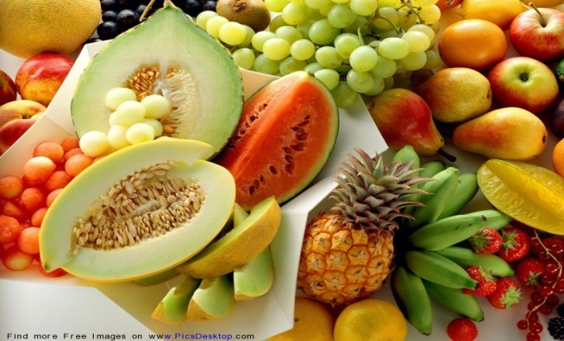
Витамин С аскорбиновая кислота
Функция:
Антиоксидант №1, противораковый, участвует в образовании коллагена, укрепляет иммунную систему, помогает усвоению железа.
Симптомы нехватки:
Анемия, нарушения иммунитета, плохое ранозаживление, цинга, утомляемость, кровотечения внутренних органов.
Продукты:
Перец, капуста, клубника, киви, цитрусовые, помидоры, дыня, печень.
Передозировка:
оксалатовые камни в почках.

Slide 12
Витамин В1
Функция:
Углеводный обмен, белковый обмен, работа нервной системы, предотвращает гиперкальцемию сосудов, катализатор при образовании желудочного сока.
Продукты:
Печень, желток, орехи, злаки, крупы.
Симптомы нехватки:
Слабость, потеря аппетита, нарушения работы НС, болезни сердца.
Группа риска: подростки, алкоголики, спортсмены.

Slide 13
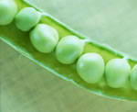
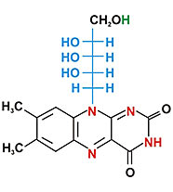
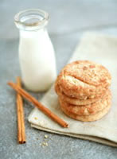
ВИТАМИН
B₂
Регулирует обмен веществ,
участвует в кроветворении,
снижает усталость глаз, облегчает
поглощение кислорода клетками.
При недостатке - слабость,
снижение аппетита, воспаление
слизистых оболочек, нарушение
функций зрения
Содержится:
в мясе,
молочных продуктах,
зеленых овощах,
зерновых и бобовых
культурах.
рибофлавин

Slide 14
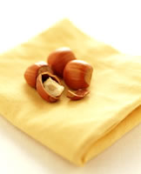
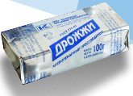
ВИТАМИН
B₅
Регулирует
работу надпочечников,
усвоение витаминов,
синтез антител,
жировой обмен
Содержится:
в горохе,
дрожжах, фундуке,
листовых овощах,
цыплятах, крупах,
икре
пантотеновая к-та

Slide 15
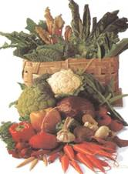
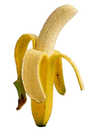
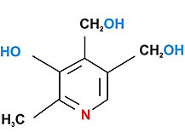
ВИТАМИН
B₆
Участие в обмене аминокислот,
жиров, работе нервной системы,
снижает уровень холестерина.
При недостатке - анемия,
дерматит, судороги,
расстройство пищеварения
Содержится:
сое, бананах,
в морепродуктах,
картофеле,
моркови,
бобовых
пиридоксин

Slide 16
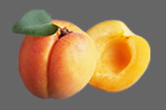
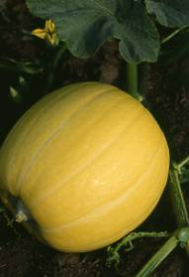
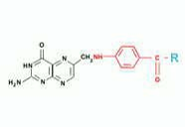
ВИТАМИН
B₉
Участвует в синтезе
нуклеиновых кислот,
аминокислот,
регулирует работу
органов кроветворения
Содержится:
в мясе, корнеплодах,
финиках, абрикосах,
грибах, тыкве,
отрубях
фолиевая к-та

Slide 17
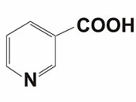
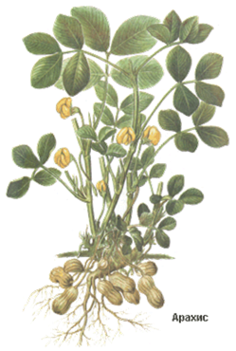
ВИТАМИН
PP
Участвует в синтезе нуклеиновых
кислот, аминокислот, регулирует
работу органов кроветворения.
При недостатке - пеллагра
(поражение кожи, дерматит, диарея,
бессонница, депрессия)
Содержится
в
свинине, рыбе,
арахисе, помидорах,
петрушке,
шиповнике,
мяте
никотиновая к-та

Slide 18
Витамин В12
Функции: производство аминокислот и жирных кислот.
Продукты: внутренние органы животных, мясо, рыба, яйца, твороги и сыры, образуется при помощи кишечных бактерий.
Нехватка: анемия, дегенерация слизистой кишечника, невралгия.
Группа риска: вегетарианцы, старики, язвенники.

Slide 19
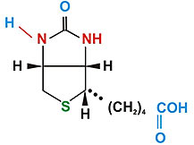
ВИТАМИН
H
Влияет на
сон и аппетит,
состояние кожи и волос,
уровень холестерина в крови
Содержится:
в капусте,
грибах, бобовых,
землянике,
кукурузе,
мясе
биотин

Slide 20
ВИТАМИНЫ
СОДЕРЖАТСЯ ВО ВСЕХ ПРОДУКТАХ
ИСТОЧНИКИ ЖИЗНИ
ЖИЗНЕННО НЕОБХОДИМЫ
Итоги урока:

Slide 21
Домашнее задание: § 20
Приготовить устное сообщение на тему «Витамины»
Всем спасибо
Урок окончен

